Slide 1
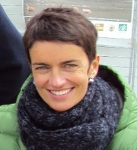
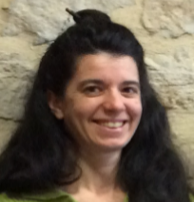
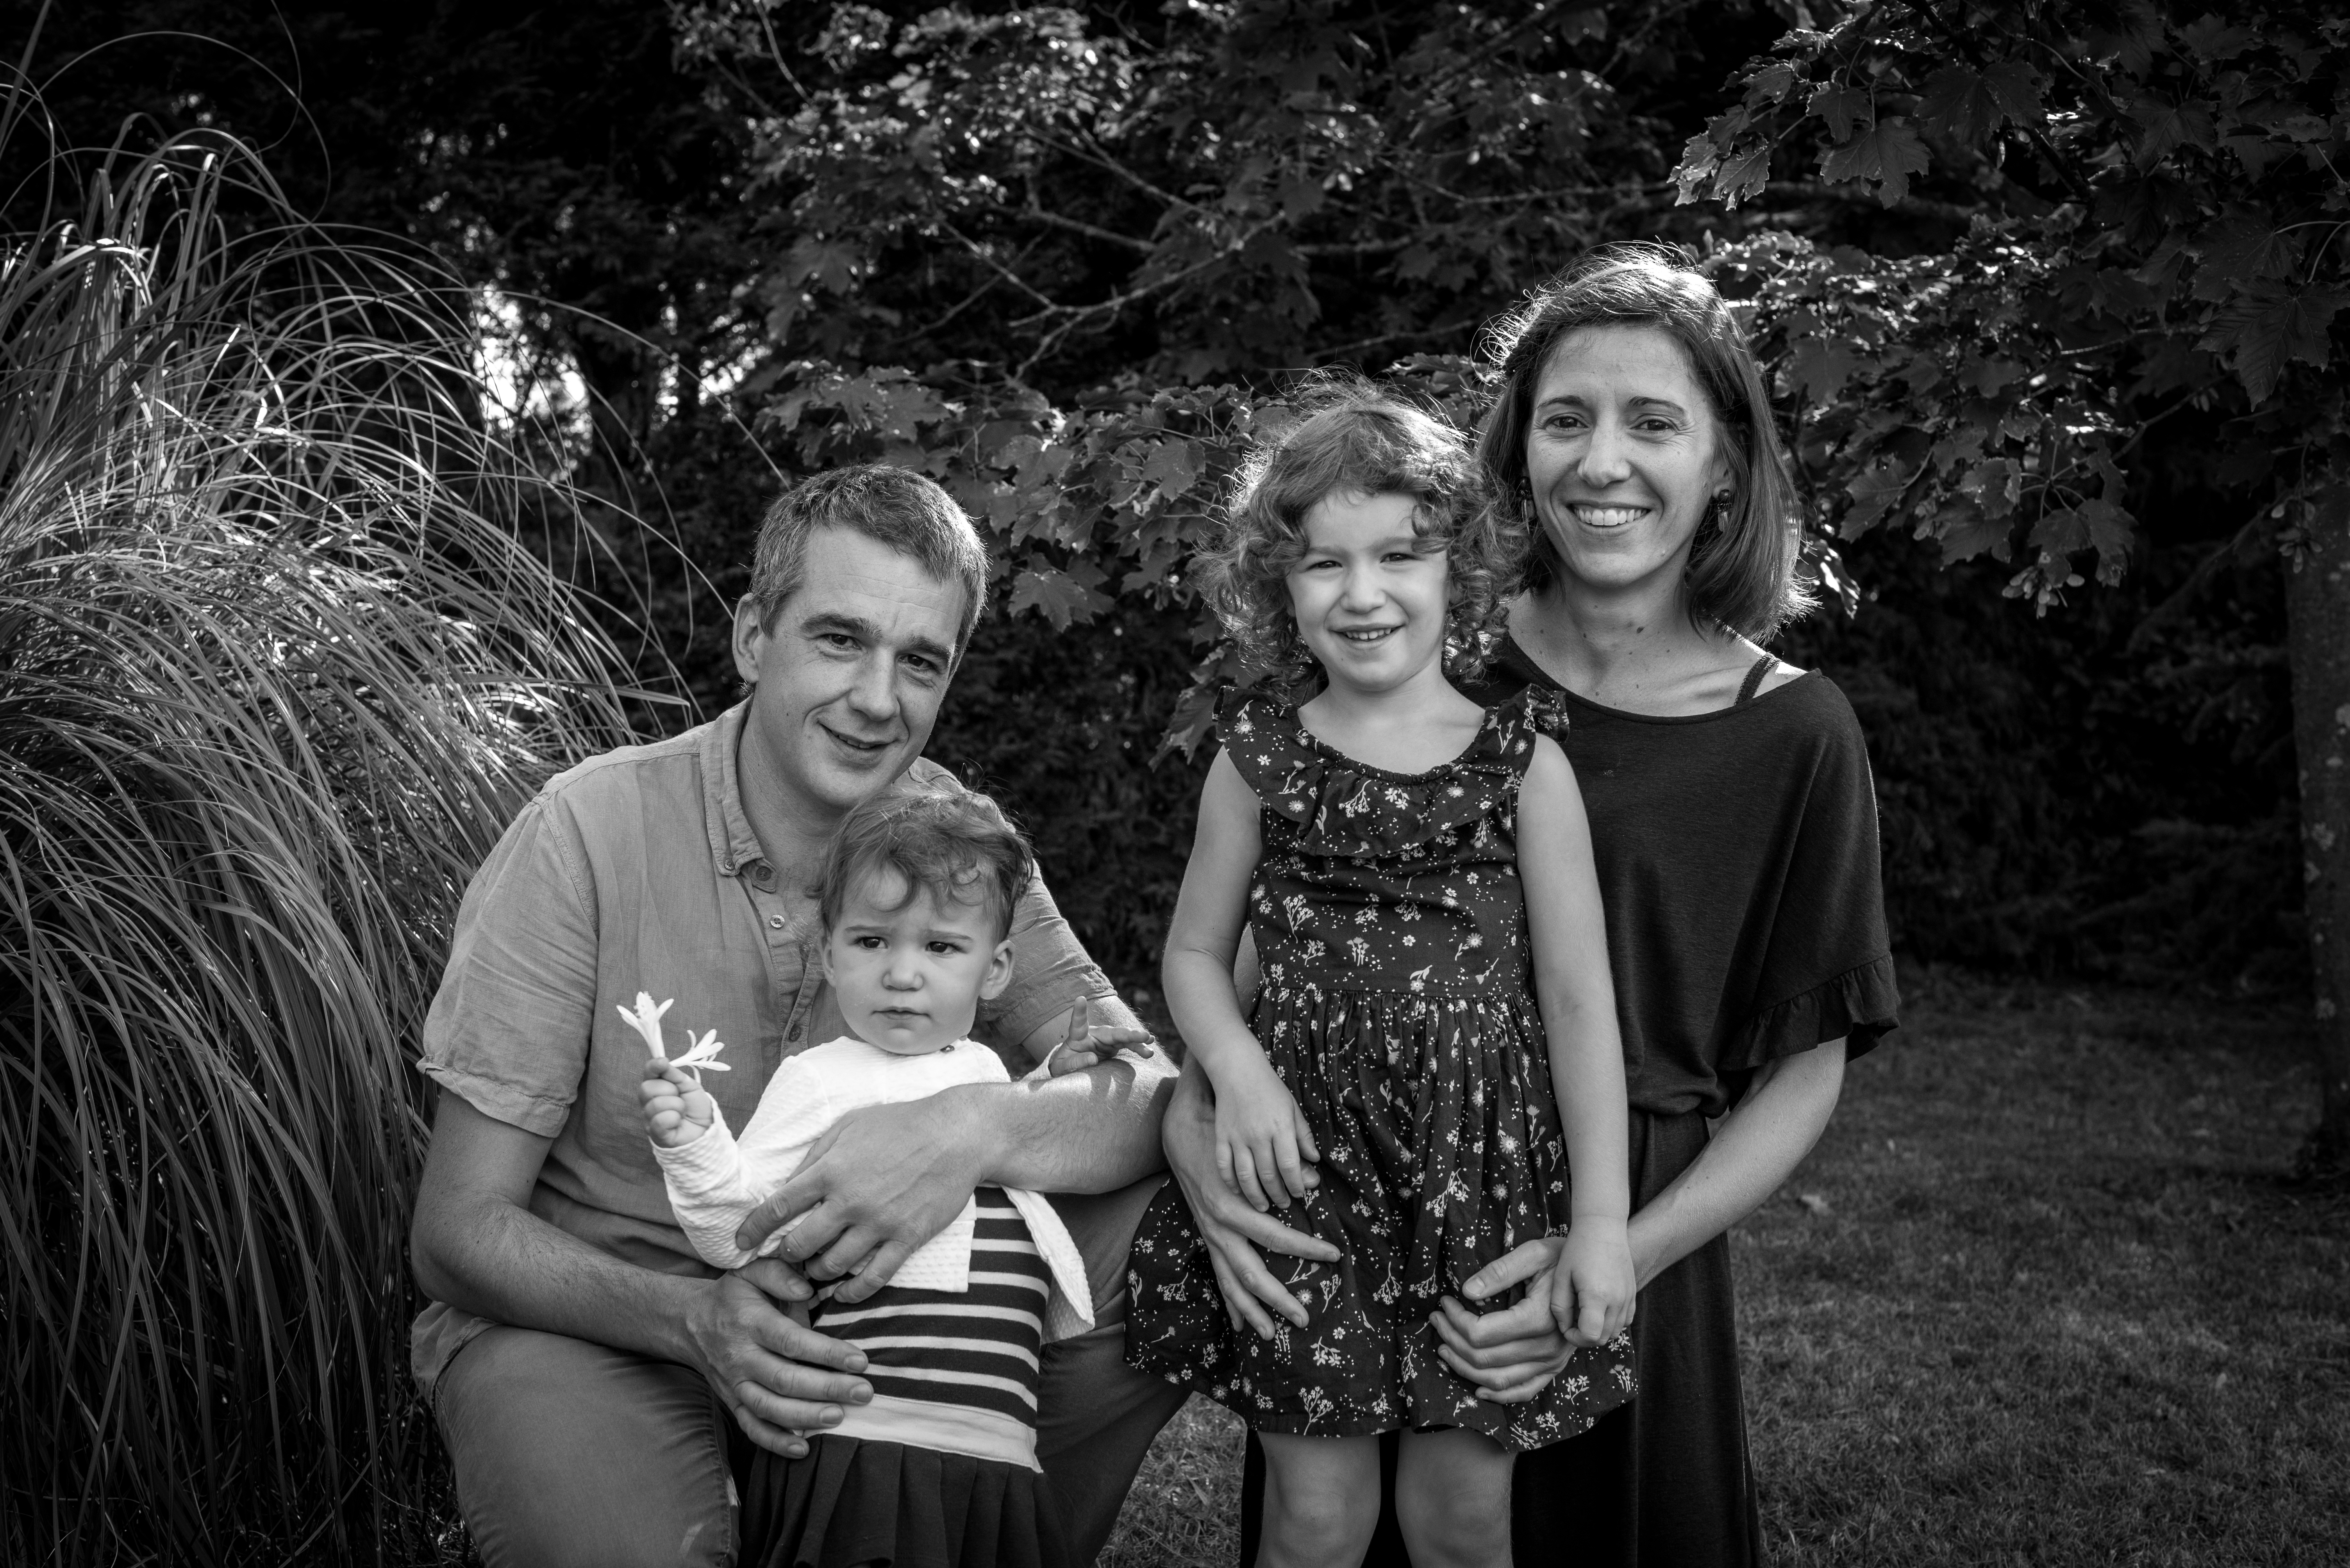



Organigramme Association Copage
Septembre 2022
Conseil d’Administration
Président – Patrice BOULET
Responsable Copage – Luc SARROUY
Bénédicte BLANC
Assistante
Suivi administratif
Communication
Nathalie GOURABIAN
Chargée de mission
Anne COLIN
Conseillère spécialisée
- Coordination technique des activités COPAGE
Animation des Groupements pastoraux
- Animation des Associations Foncières Pastorales
- Etudes foncières
- Paiements pour Services Environnementaux
- Animation de la Cellule d’Assistance Technique aux Zones Humides
- Animation du programme sur les haies
- Animation du programme sur les haies
- Suivi du brûlage pastoral
- Diagnostics agricoles (PLU)
Baptiste VILLEMAGNE
Conseiller spécialisé
Référente pour l’animation Natura 2000 des sites «Gorges du Tarn » et « ZPS Gorges du Tarn et de la Jonte ».
Suivi du Réel CPIE 48 et du réseau Natura 2000
Suivi des dossiers biodiversité
Nina COMBET
Conseillère spécialisée
- Appui à l’animation des Groupements Pastoraux
- Appui à l’animation des AFP
- Appui aux diagnostics agricoles
Référente pour l’animation Natura 2000 des sites «Vallon de l’Urugne», «Montagne de la Margeride», «Causse Méjean» et « Vallées du Tarn, du Tarnon et de la Mimente ».
Marjory CHAUSSE Conseillère
- Collecte des déchets agricoles
Appui de la Cellule d’Assistance Technique aux Zones Humides
Appui au programme haies
Manick VIGOUROUX Conseillère
Claire CABIROU Technicienne

